Slide 1
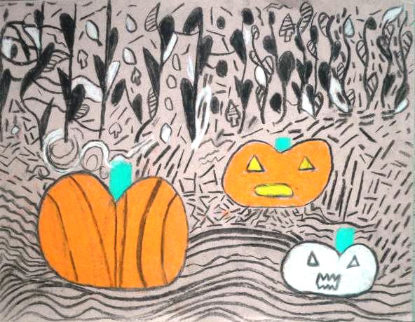
BOJA
KONTRAST KROMATSKO - AKROMATSKO
Nives Miljuš, III. osnovna škola Bjelovar, Bjelovar

Slide 2
Koje boje vidiš na krugovima?
KROMATSKE (ŠARENE)
BOJE
AKROMATSKE (NEŠARENE) BOJE

Slide 3
KONTRAST (SUPROTNOST)
šarene – BOJE
nalaze se u dugi
nešarene – NEBOJE
nisu u dugi

Slide 4
Koliko tonova sive boje (neboje) prepoznaješ? Pokušaj sliku zamisliti u boji!

Slide 5
KONTRAST KROMATSKO - AKROMATSKO

Slide 6
Koliko akromatskih tonova vidiš na fotografiji?

Slide 8
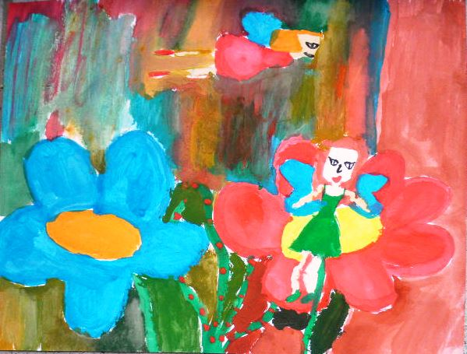
Pogodi koje su boje na slici!

Slide 9
Ponovimo.
KROMATSKE BOJE (ŠARENE): žuta, crvena, plava, narančasta, zelena i ljubičasta → nalaze se u dugi
AKROMATSKE (NEŠARENE, NEBOJE): bijela, tonovi sive i crna
TONOVI SIVE nastaju miješanjem bijele i crne
Šarene i nešarene boje su u KONTRASTU
KONTRAST boja i neboja javlja se kada su na istoj slici boje i neboje

Slide 10
Iva Hruby, 3.r.

Slide 11
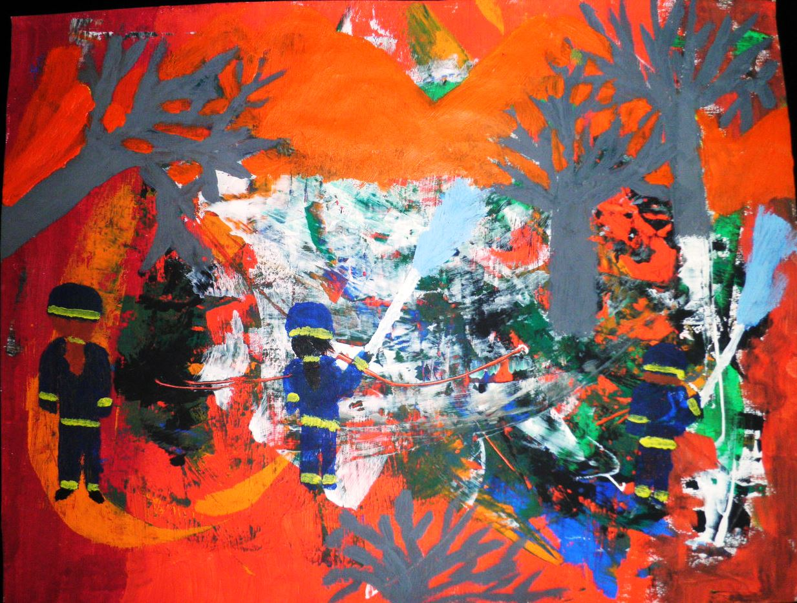
Ivona Miklobušec, 4.r.

Slide 12
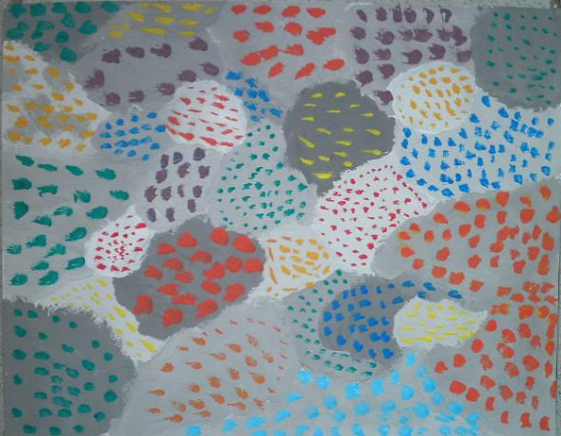
Antonia Hodalić, 3.r.

Slide 13
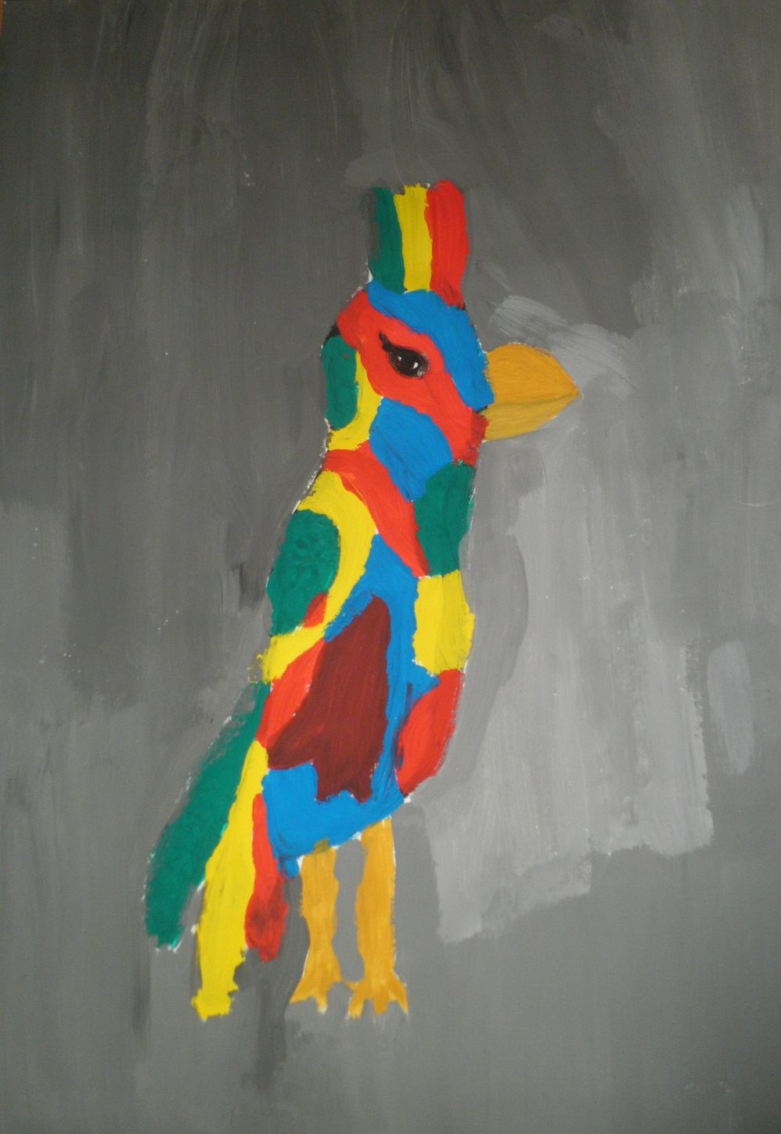
Rea Ban, 3.r.

Slide 14
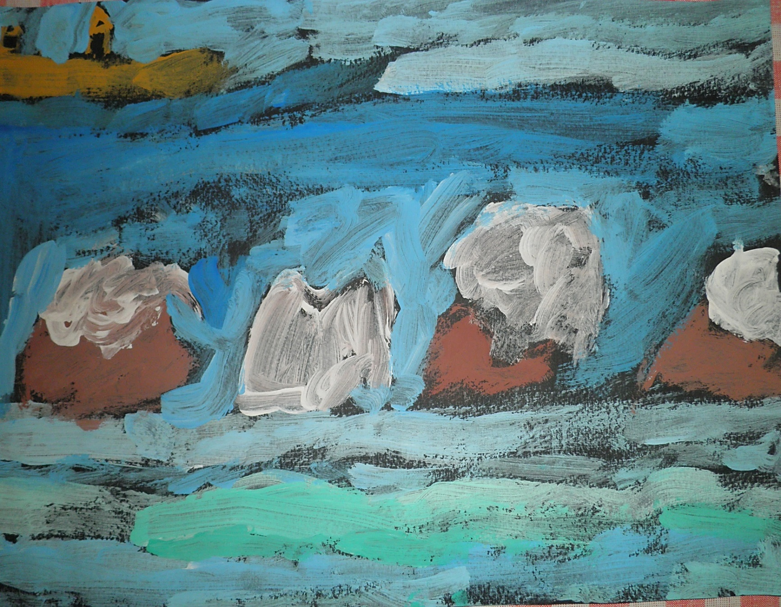
Vlatka Jakšeković, 3.r.

Slide 15
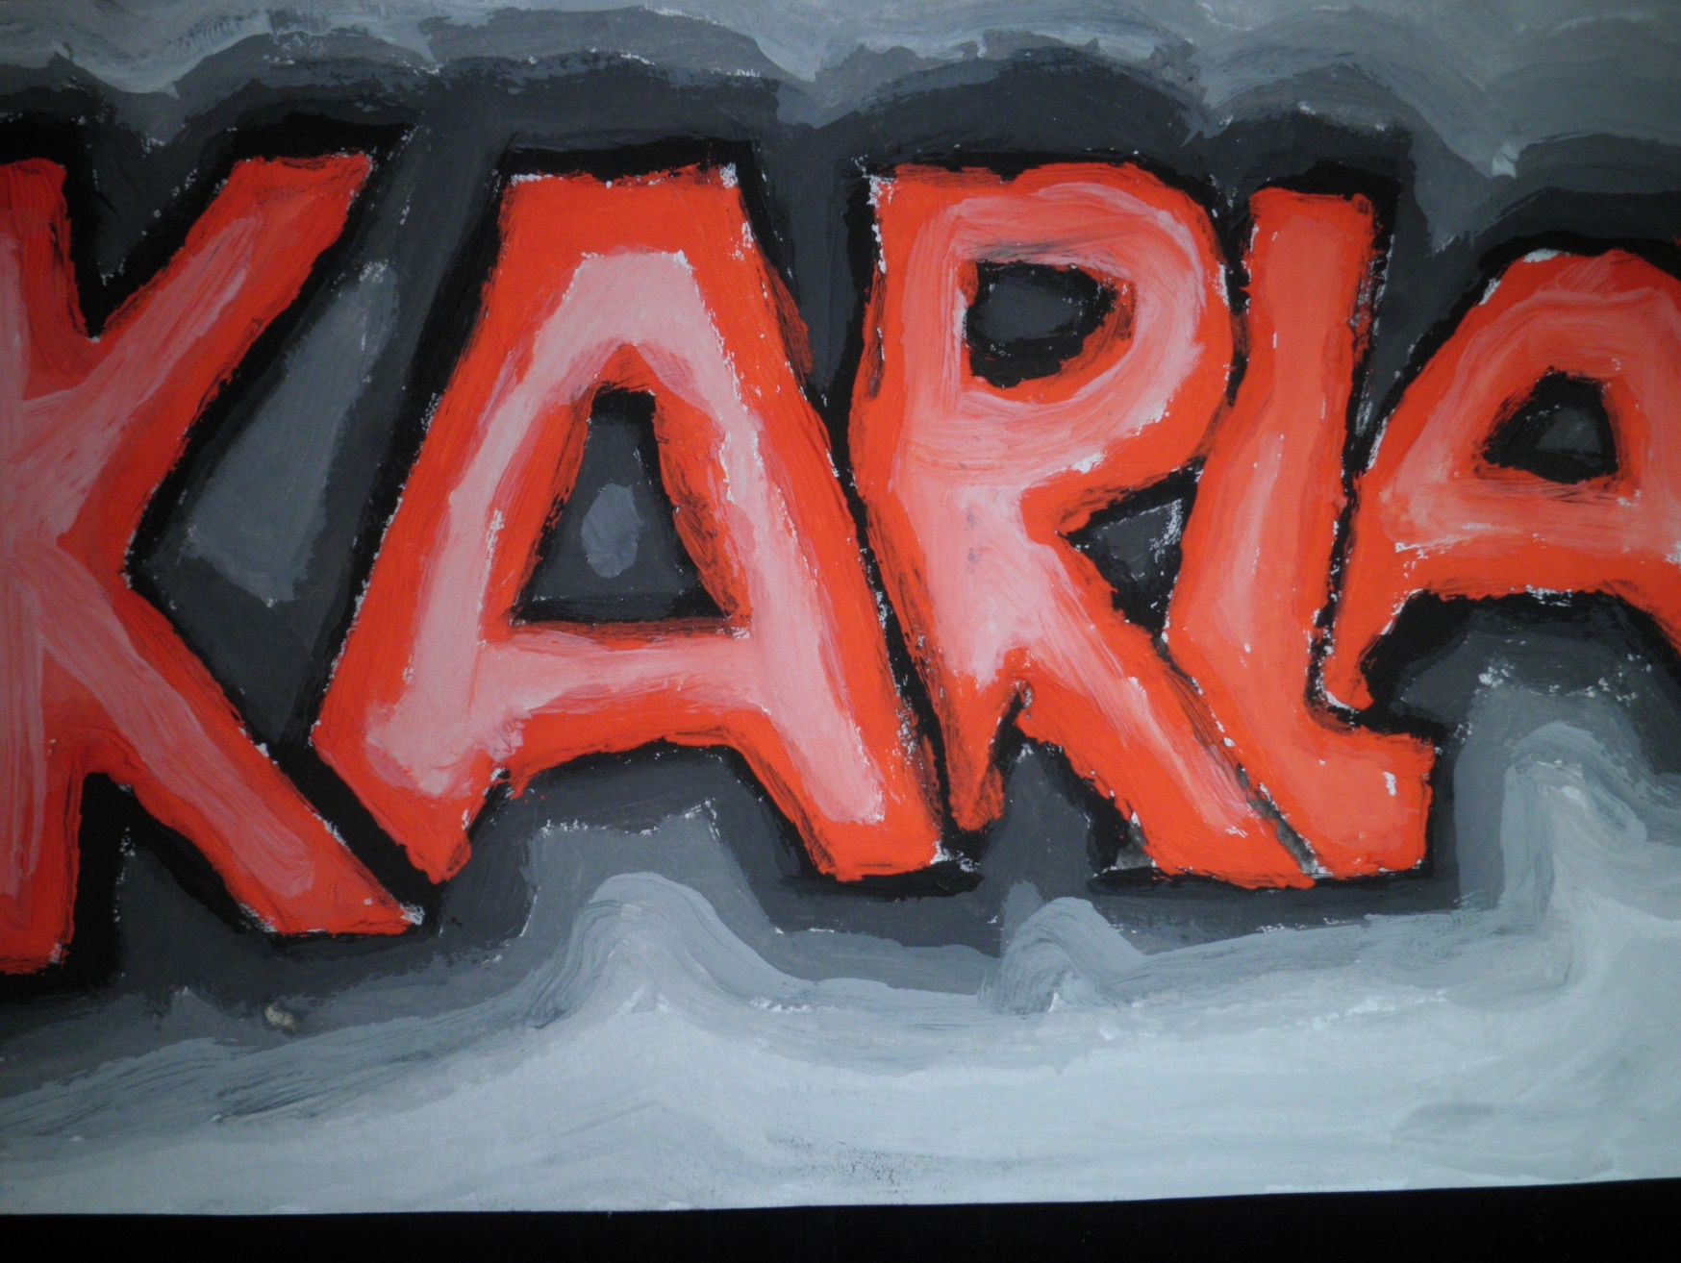
Karla Bertić, 3.r.

Slide 16
LITERATURA
Nastavni plan i program za osnovnu školu 2006./2007.
Mati,Ida – Košćec,Gordana: Točka, crta, svijet 1 i 2, priručnik s CD-om za učitelje/učiteljice likovne kulture u prvom i drugom razredu osnovne škole, Profil, Zagreb, 2007.
Mati,Ida – Košćec,Gordana: Točka, crta, svijet 3 i 4, priručnik s CD-om za učitelje/učiteljice likovne kulture u trećem i četvrtom razredu osnovne škole, Profil, Zagreb, 2008.
Mati,Ida – Košćec,Gordana: Točka, crta, svijet 1, 2, 3 i 4, udžbenici iz likovne kulture 3. izdanje, Profil, Zagreb,2009.
Internetske stranice:
http://:likovna-kultura.ufzg.unizg.hr/index.htm

